Slide 1
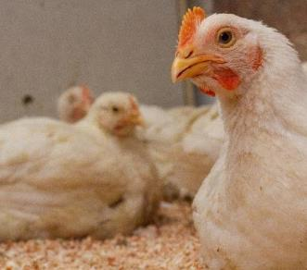
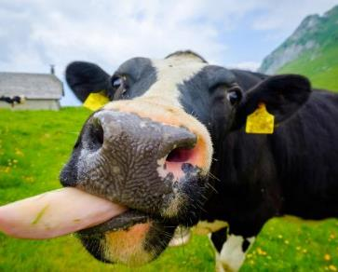
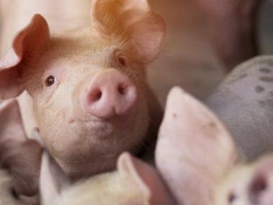
Martin Haab
Nationalrat ZH
Massentierhaltungsinitiative: Warum sie unnötig und schädlich ist
20. August 2022
SVP Delegiertenversammlung
Baar ZG

Slide 2
Forderungen der
Ziel: «Ende der industriellen Nutztierhaltung in der Schweiz»
Lösung: Tierhaltung muss MINDESTENS den Bio Suisse Vorgaben von 2018 entsprechen
Importauflagen
25 Jahre Übergangsfrist

Slide 3
Tiere in der Schweizer Landwirtschaft
Lebensmittelproduzenten und Grasveredler 70% der landwirtschaftlichen Nutzfläche sind Dauerwiesen und Weiden. Diese eignen sich nur über die Veredlung von Gras zu Fleisch und Milch für die menschlichen Ernährung.
Düngerlieferanten Gülle und Mist sind wertvolle Nährstofflieferanten, die unser Wiesland und die Ackerkulturen für das Wachstum benötigen. Sie fördern die Humusbildung und damit die Bodenqualität.
Foodwaste-Reduzierer Nutztiere verwerten jährlich ca. 365’000 t pflanzliche Nebenprodukte aus der Lebensmittelindustrie und verringern so den Foodwaste. Wertvolle Kalorien und Nährstoffe landen so indirekt trotzdem in der Humanernährung.

Slide 4
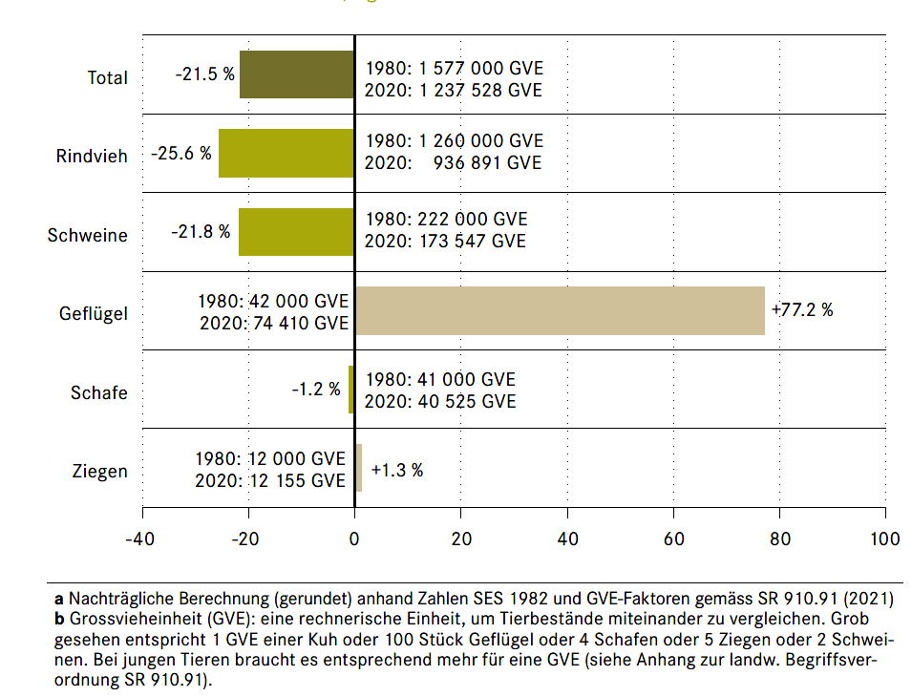
Entwicklung der Tierbestände (in GVE)
Tierbeständeª (in GVE^{b}) in der Schweiz 1980 und 2020
Bundesamt für Statistik; Agristat

Slide 5
Warum die Initiative unnötig ist (I)
Es gibt keine Massentierhaltung in der Schweiz!
Schweizer Landwirtschaft hat ein weltweit einzigartiges Niveau beim Tierwohl. Dies dank:
Strengem Tierschutzgesetz für ALLE Tierarten und für die verschiedenen Bereiche des Tierwohls
Festgelegten Höchsttierbeständen bei Geflügel, Schweinen und Kälbern
Gut genutzten Anreizprogrammen BTS und RAUS
Weitergehenden Labelangeboten
Funktionierendem Kontrollsystem
Tierhaltung in der Schweiz basiert auf Familienbetrieben
Tierschutzgesetz entwickelt sich stetig weiter!

Slide 6
Warum die Initiative unnötig ist (II)
Das gefordertes Angebot gibt es heute bereits
Verschiedene Labels bieten tierische Produkte gemäss dem von der Initiative geforderten Standard an.
Jeder, der Wert darauf legt, kann sich entsprechend eindecken
Das Angebot ist heute grösser als die Nachfrage: Beim Schweinefleisch landet z.B. die Hälfte des Labelfleisch im konventionellen Kanal

Slide 7
Warum die Initiative schädlich ist
Produktion von regionalen Lebensmitteln sinkt, Importe nehmen in der Folge zu (weil sich der Konsum ja nicht automatisch mitändert)
Vorgabe Bio-Standard verunmöglicht Wahlfreiheit und nimmt den Labels ihre Daseinsberechtigung
Preise für Fleisch, Eier, Milchprodukte steigen um 20 bis 40 Prozent
Konflikte mit anderen Vorgaben z.B. Raumplanung (viele zusätzliche Ställe nötig)

Slide 8
Wichtig zu wissen
Uns Bäuerinnen und Bauern liegt das Tierwohl am Herzen. Denn nur gut gehaltene Tiere sind gesund und wirtschaftlich!
Wir schauen an 7 Tagen die Woche möglichst gut zu unseren Tieren.
Wir sind darauf angewiesen, dass wir unsere Produktionskosten decken können. Mehr Tierwohl bedeutet deshalb höhere Preise.
Je mehr Menschen Labelprodukte kaufen, desto mehr Betriebe können umstellen.

Slide 9
Danke für das Vertrauen in die Arbeit der Schweizer Bauernfamilien und die Ablehnung der unnötigen und schädlichen Massentierhaltungsinitiative!

